Slide 1
图谋不轨
图论第1课

Slide 2
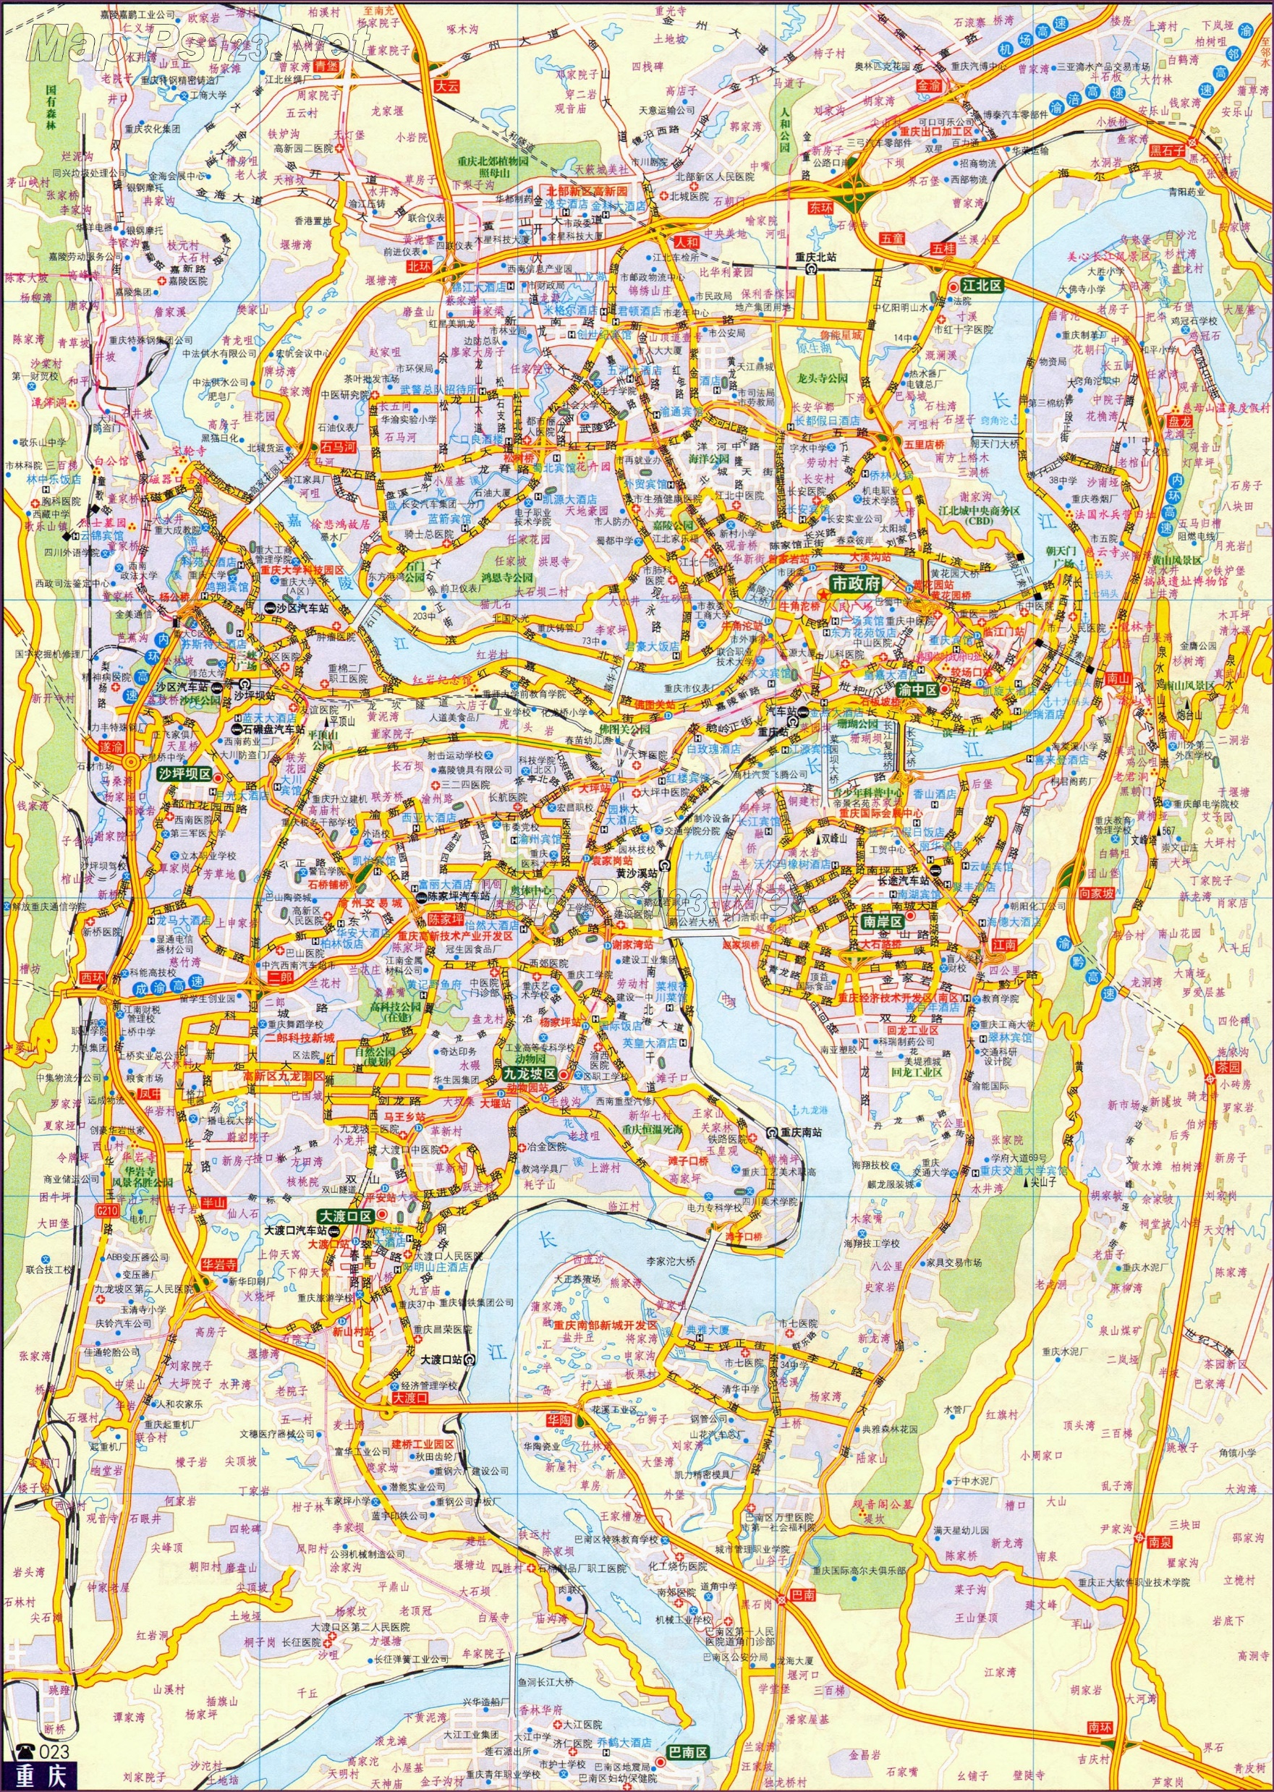


怎样选线路呢？

Slide 3
最短路径

Slide 4
问题1：什么是图论？

Slide 5
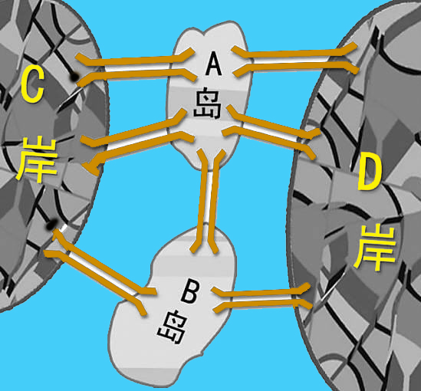
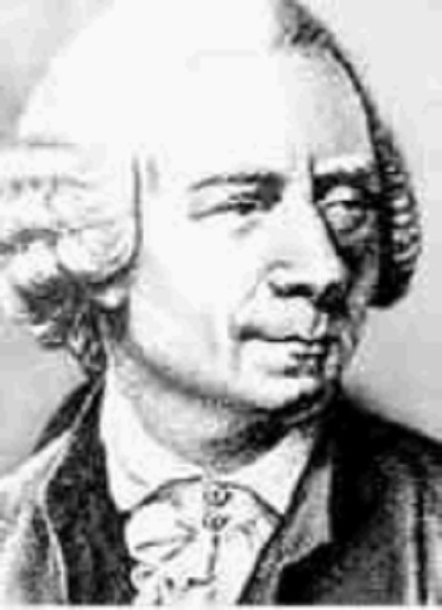
七桥问题
1736年，欧拉: 是否可从某个地方出发，经过每座桥一次,回到原来出发的地方？
koenigsberg

Slide 6
图的数学模型
A
D
C
B
由顶点和边构成的集合，称为图

Slide 7
由顶点和边构成的集合，称为图
图中所有的边都是有向的(相当于单向行道)，该图称为有向图
图中所有的边都是无向的(相当于双向路)，该图称为无向图
A
A
D
D
C
C
B
B
顶点的度，就是指和该顶点相连的边数
出度，有向图中，从某顶点出发的边数
入度，有向图中，在某顶点终止的边数

Slide 8
无向图中，任意两个顶点都存在一条边，则称为无向完全图。
有向图中，任意两个顶点都存在着两条方向相反的边，则称为有向完全图。
n阶(n个顶点)完全有向图含有 n(n-1) 条边，
n阶(n个顶点)完全无向图含有 n(n-1)/2 条边。
A
A
C
C
B
B
定理一：无向图中所有顶点的度之和等于边数的2倍，
有向图中所有顶点的入度之和等于所有顶点的出度之和。
定理二：任意一个无向图一定有偶数个（或0个）奇点。
（奇点就是奇数度的点）

Slide 9
问题2：怎样在程序中存储一个图?

Slide 10
图的存储方法1：邻接矩阵
bool Map[6][6];
1
1 2 3 4 5
1
2
3
4
5
true | false | true | false | true
false | true | false | true | false
false | true | true | false | true
false | false | false | true | false
true | true | false | true | true
5
3
4
2
Map[x][y]==true的值就代表了从点x出发能直接到达点y
如上图中：Map[3][2]==true,表示从3号点出发能直接到2号点
若Map[x][y]==false,则表示从点x出发无法直接到达点y
如上图中Map[2][3]==false

Slide 11
图的存储方法1：有边权的图
int Map[5][5];
1
5
1 2 3 4
7
2
1
2
3
4
0 | 8 | 7 | 2
3 | 0 | ∞ | ∞
∞ | 9 | 0 | ∞
5 | 1 | ∞ | 0
8
4
3
3
9
1
2
边上的数值代表这条边的长度
Map[x][y]的值就代表了从点x出发到点y的这条边的长度，
如上图中：Map[3][2]==9,表示从3号点出发有一条长度为9的边指向2号点
若Map[x][y]=∞,则表示没有从x到y的边,
如上图中Map[2][3]==∞

Slide 12
图的存储方法1：无向图
int Map[5][5];
1
1 2 3 4
7
1
2
3
4
0 | 8 | 7 | ∞
8 | 0 | ∞ | 1
7 | ∞ | 0 | ∞
∞ | 1 | ∞ | 0
4
3
8
1
2
边上的数值代表这条边的长度
将每条无向边看成两条方向相反、权值相同的有向边即可！

Slide 13
问题3：怎样求最短路?

Slide 14
Dijkstra算法 单源最短路
算法1：

Slide 15

地图上有6座城市（编号1到6），它们通过很多单行道连接，请找出从3号城市出发到其他所有城市的最短距离
3
2
1
6
2
下面数组存每个点到起点（3号点）的最短距离：
3 | 1 | 2 | 4 | 5 | 6
7
5
15
9
20
0
14
∞
13
∞
15
8
20
16
19
12
10
4
8
3
☆
☆
☆
☆
☆
3
3 | 1 | 2 | 4 | 5 | 6
2
12
4
0 | ∞ | ∞ | 8 | 20 | 12
 | ∞ | 15 | ☆ | 20 | 10
 | 14 | 13 |  | 20 | ☆
 | 14 | ☆ |  | 19
 | ☆ |  |  | 16
 |  |  |  | ☆
6
迪杰斯特拉

Slide 16
你能说出dijkstra算法步骤吗？
1.找离起点x最近的未讨论过的点k
2.判断经过k点，起点x到其他点的距离是否缩短，如缩短则更新。将k点标记为已讨论。
3.返回第1步，直到所有点都被讨论过

Slide 17
3
数据存储
2
1
这里采用二维数组存储，也就是邻接矩阵法。
6
2
int Map[7][7];
1 2 3 4 5 6
7
5
15
1 2 3 4 5 6
0 | ∞ | ∞ | ∞ | 2 | ∞
3 | 0 | ∞ | ∞ | 6 | ∞
∞ | ∞ | 0 | 8 | 20 | 12
∞ | 7 | ∞ | 0 | ∞ | 2
∞ | ∞ | ∞ | 9 | 0 | ∞
4 | 3 | ∞ | ∞ | ∞ | 0
9
20
4
8
起点x
3
3
2
12
4
6
申明一个dis[ ]数组来记录起点x到每个点的最短距离。
初始时：dis[i]=Map[x][i]；
int Map[7][7]
////////////////初始化////////////////
for(i=1; i<=n;i++) {
mark[i]=false;
dis[i]=Map[x][i];
}
mark[x]=true;
申明一个mark[ ]数组来标记每个点是否已被讨论。

Slide 18
3
两个关键点
2
1
6
2
步骤1.找离起点x最近的未讨论过的点k；
步骤2.判断经过k点，起点x到其他点的距离是否缩短，如缩短则更新。将k点标记为已讨论。
步骤3.返回第1步，直到所有点都被讨论过
7
5
15
9
20
4
8
起点x
步骤1：
Min=1000000000;
k=0;
for(i=1;i<=n;i++)
if ( (mark[i]==false) && (dis[i]<Min) )
{
Min=dis[i];
k=i;
}
3
3
dis[4]=8
2
12
4
6
dis[6]=12
dis[4]+Map[4][6]<dis[6]
步骤2：
mark[k]=true;
for(i=1; i<=n;i++)
if(dis[i] > dis[k] + Map[k][i]) dis[i] = dis[k] + Map[k][i];
比如：一开始dis[4]=8，dis[6]=12;
因为 dis[4]+Map[4][6]<dis[6],所以把dis[6]更新为dis[4]+Map[4][6]=10;

Slide 19
dijkstra的数学表达式：
dis[i]=min{ dis[k]+Map[k][i] }
k是未讨论过的，离起点最近的点
1<=i<=n

Slide 20
void dijkstra(int x) //求从x点出发到其他所有点的最短距离
{ ///////////////////初始化///////////////////////////////
int i,j,k,Min;
for(i=1; i<=n;i++) //初始化数据
{
mark[i]=false; //mark记录第i号节点是否被讨论过
dis[i]=Map[x][i]; //初始化dis数组，dis[i]用于记录起点x到点i的最短距离
}
mark[x]=true; //////////////////////算法执行过程////////////////////
while(true){ //算法主要部分 求x到其他所有点的最短距离和路径
Min=inf; //inf为自定义的常数表示无穷大，比如const int inf=999999999;
k=0; // k记录离x最近的点的编号
for(i=1;i<=n;i++) //寻找当前离x最近且未被讨论过的节点
if ( (mark[i]==false) && (dis[i]<Min) ){ Min=dis[i]; k=i; }
///////////////////讨论经过k点，有没有其他点到x的距离缩短
if(k>0) //k>0表示找到未被讨论过的节点
{
mark[k]=true; //将k号点设置为已被讨论过
for(i=1; i<=n;i++) //讨论每个点，若起点经k到i的距离更短，则更新dis[i]
if(dis[i]>dis[k]+Map[k][i]) dis[i]=dis[k]+Map[k][i];
} else break;
} //若k==0表示全部点都被讨论过了
}

Slide 21
Dijkstra + Heap

Slide 22
struct node
{
int Num, dis; //Num存节点编号,dis存起点到该点的最短距离
bool operator < (const node &a) const
{
return a.dis < dis;
} //head重载 < ，以 dis 从小到大排列
};

Slide 23
struct node{ int Num,Dis; }; //Num记录点的编号，Dis记录起点到Num的最短距离
struct Map{ int End,Len; }; //Len记录一条边的边长，ID记录该边指向的点的编号
vector<Map> G[1000];
int main()
{
int i,n,m,x,y,z,k;
Map Edge;
cin>>n>>m;
for(i=1;i<=m;i++)
{
cin>>x>>y>>z;
Edge.End=y;
Edge.Len=z;
G[x].push_back(Edge);
}

Slide 24
void dijkstra(int s) //计算起点s到所有点的最短距离
{ //mark[i]标记i是否已被讨论过了
for (int i=1; i<=n; i++) { dis[i] = inf; mark[i] = false; }//初始化
dis[s] = 0; //dis[i]记录起点到i的距离
priority_queue<node> Q; //以距离为关键字的小根堆,方便取出目前距离起点最近的点
node = tmp;
tmp.Num = s; tmp.Dis = 0;
Q.push(tmp);
while (!Q.empty())
{
int u = Q.top().Num;
Q.pop();
if (mark[u]) continue; //如果堆顶的u号点已经被讨论过了，跳过
mark[u] = true;
for (int i=0; i<G[u].size(); i++) {
int v = G[u][i].End;
int L = G[u][i].Len;
if (!mark[v] && dis[v] > dis[u] + L)
{
dis[v] = dis[u] + L;
tmp.Num = v; tmp.Dis = dis[v];
Q.push(tmp);
}
}
}
}

Slide 25
void dijkstra(int s) //计算起点s到所有点的最短距离
{ //mark[i]标记i是否已被讨论过了
for (int i=1; i<=n; i++) { dis[i] = inf; mark[i] = false; }//初始化
dis[s] = 0; //dis[i]记录起点到i的距离
priority_queue<node> Q; //以距离为关键字的小根堆,方便取出目前距离起点最近的点
node tmp;
tmp.Num = s; tmp.dis = 0;
Q.push(tmp);
while (!Q.empty())
{
int u = Q.top().Num;
Q.pop();
if (mark[u]) continue; //如果堆顶的u号点已经被讨论过了，跳过
mark[u] = true;
for (int i=Last[u]; i!=0; i=Next[i]) {
int v = End[i];
if (!mark[v] && dis[v] > dis[u] + Len[i])
{
dis[v] = dis[u] + Len[i];
tmp.Num = v; tmp.dis = dis[v];
Q.push(tmp);
}
}
}
}

Slide 26
执行完dijkstra( )后，数组dis[i]就记录了起点到点i的最短距离。
也就是起点到每个点的最短距离都记录在了dis[ ]数组中 。
比如，如果需要输出起点x到点y的最短距离，则cout<<dis[y]；即可。
但是，如果要求输出起点x到点y的一条最短路径，该怎么办呢？
如下图，起点x到点y的最短路径是：4 → 2 → 1 → 3
申明一个path[ ]数组:
path[i]记录起点x到i的这条最短路径上，i前一个点的编号。
比如，左图中：
path[3]==1
path[1]==2
path[2]==4
path[4]==0
1
5
4
2
y
x
8
4
3
3
10
1
9
2

Slide 27
path=2
void dijkstra(int x) //求从x点出发到其他所有点的最短距离
{
int i,j,k,minn;
for(i=1; i<=n;i++) //初始化数据
{
mark[i]=false; //mark记录第i号节点是否被讨论过
dis[i]=Map[x][i]; //dis记录起点x到节点i的距离
path[i]=x; //初始化path数组，path[i]记录x到点i的路径上,i的前一个节点的编号
}
mark[x]=true;
do{ //算法主要部分 求x到其他所有点的最短距离和路径
minn=inf; //inf为自定义的常数表示无穷大，比如const int inf=999999999;
k=0; // k记录离x最近的点的编号
for(i=1;i<=n;i++) //寻找当前离x最近且未被讨论过的节点
if ((mark[i]==false)&&(dis[i]<minn)){ minn=dis[i]; k=i; }
//讨论经过k点，有没有其他点到x的距离缩短
if(k>0) //k>0表示找到未被讨论过的节点
{
mark[k]=true; //将k号点设置为已被讨论过
for(i=1; i<=n;i++)
if(dis[i]>dis[k]+Map[k][i])//讨论起点经过k点到其它点的距离是否缩短
{
dis[i]=dis[k]+Map[k][i];
path[i]=k; //起点经过k到i的距离更短，则起点到i的路径上，i的前一个点为k，更新path[i]为k。
}
}
}while(k>0); //若k==0表示找不到未被讨论过的点，也就是全部点都被讨论过了
}
1
5
4
2
path=1
x
y
8
4
3
3
10
path=0
1
9
2
path=4

Slide 28
输出路径
左边代码的路径是倒着输出的，输出的是从y到x的路径，如下图，输出的是3 1 2 4
int k=y;//y为终点
while(k!=0)
{
cout<<k<<‘ ’;
k=path[k];
}
1
path=2
5
4
2
path=1
x
y
8
4
3
3
10
path=0
1
9
若要输出从x到y的路径怎么办？
2
path=4
递归！
void PrintWay(int k)
{
if(k!=x)PrintWay(path[k]);
cout<<k<<" ";
}

Slide 29
dijkstra 算法的特点：
1.时间复杂度为o(n²) ，n为节点总数
2.dijkstra 要求边不能有负权
1
用dijkstra 求出1到所有点的最短距离？
5
6
3
4
dijkstra 求出dis[2]=3 但实际上应该是2 ，即1→3 →2
2
2
3
-2
dijkstra是否可用于无向图？

Slide 30
热炒热卖：1120

Slide 31
Floyd算法 每一对顶点间的最短路径
算法2：

Slide 32
地图上有3座城市（编号1到3），它们通过很多单行道连接，请找出每一对城市间的最短距离。
1
5
8
1 2 3
3
4
1 2 3
0 | 3 | 4
5 | 0 | 12
8 | -2 | 0
2
12
9
2
3
3
-2
m
1.讨论经过1号点，2到3 和 3到2 的距离是否缩短
Map[2][3]=12
<
Map[2][1]+Map[1][3]=9
Map[2][3]=9
Map[3][2]=-2
<
Map[3][1]+Map[1][2]=11
Map[3][2]=-2
2.讨论经过2号点，1到3 和 3到1 的距离是否缩短
Map[1][3]=4
<
Map[1][2]+Map[2][3]=12
Map[1][3]=4
Map[3][1]=8
<
Map[3][2]+Map[2][1]=3
Map[3][1]=3
3.讨论经过3号点，1到2 和 2到1 的距离是否缩短
Map[1][2]=3
<
Map[1][3]+Map[3][2]=2
Map[1][2]=2
Map[2][1]=5
<
Map[2][3]+Map[3][1]=12
Map[2][1]=5

Slide 33
地图上有6座城市（编号1到6），它们通过很多单行道连接，请找出每一对城市间的最短距离。
3
2
1
floyd算法
6
2
int Map[7][7];
7
5
15
1 2 3 4 5 6
9
20
0 | ∞ | ∞ | ∞ | 2 | ∞
3 | 0 | ∞ | ∞ | 6 | ∞
∞ | ∞ | 0 | 8 | 20 | 12
∞ | 7 | ∞ | 0 | ∞ | 2
∞ | ∞ | ∞ | 9 | 0 | ∞
4 | 3 | ∞ | ∞ | ∞ | 0
1 2 3 4 5 6
4
8
3
3
Map
2
12
4
6
for(k=1;k<=n;k++) for(i=1;i<=n;i++) for(j=1;j<=n;j++) if(Map[i][j]>Map[i][k]+Map[k][j])Map[i][j]=Map[i][k]+Map[k][j];
Floyd算法思想：枚举图中每一个顶点k，判断图中其它所有节点间的距离在经过k后是否缩短，如果是，则用新的更短的距离取代原距离。

Slide 34
floyd的数学表达式：
Map[i][j]=min{ Map[i][k]+Map[k][j] }
1<=i,j,k<=n

Slide 35
floyd的思考：
for(k=1;k<=n;k++) for(i=1;i<=n;i++) for(j=1;j<=n;j++) if(Map[i][j]>Map[i][k]+Map[k][j])Map[i][j]=Map[i][k]+Map[k][j];
是否可以调换k的位置？写成下列形式：
代码2: for(i=1;i<=n;i++) for(j=1;j<=n;j++) for(k=1;k<=n;k++) if(Map[i][j]>Map[i][k]+Map[k][j])Map[i][j]=Map[i][k]+Map[k][j];
9
用“代码2”计算出的节点1到节点2的距离是9，而不是6，为什么呢？
2
1
1
2
问题出在我们太早的把i—k—j的距离确定下来了，假设一旦k=p时，找到了i—p—j为最短的距离后，i到j就相当处理完了，以后不会再改变了，一旦以后有使i到j的更短的距离时也不能再去更新了，所以结果一定是不对的。
3
3
4

Slide 36

floyd算法的特点：
1.时间复杂度 o(n³)
2.边可以有负权（但不能有负权回路）
1978年图灵奖获得者、斯坦福大学计算机科学系教授Robert W．Floyd
还发明了 堆排序

Slide 37
热炒热卖：1120

Slide 38
Bellman-ford算法 带负权的单源最短路径
算法3：

Slide 39
0
∞
5
1
2
dis[2]= ∞ = dis[4]+line[4][2]= ∞ dis[2]= ∞
30
dis[3]= ∞ = dis[2]+line[2][3]= ∞ dis[3]= ∞
10
-10
dis[3]=∞ > dis[1]+line[1][3]=30 dis[3]=30
3
4
dis[4]=∞ > dis[3]+line[3][4]=33 dis[4]=33
∞
3
∞
dis[2]=∞ > dis[1]+line[1][2]=5 dis[2]=5
0
5
5
1
2
30
10
-10
3
4
30
3
33

Slide 40
0
∞
5
dis[2]= 5 < dis[4]+line[4][2]= 23 dis[2]= 5
1
2
dis[3]= 30 > dis[2]+line[2][3]= 15 dis[3]= 15
30
10
dis[3]=15 < dis[1]+line[1][3]=30 dis[3]=15
-10
dis[4]=33 > dis[3]+line[3][4]=18 dis[4]=18
3
4
dis[2]=5 = dis[1]+line[1][2]=5 dis[2]=5
∞
3
∞
0
5
0
5
5
5
1
2
1
2
30
30
10
10
-10
-10
3
4
3
4
30
3
15
3
33
18

Slide 41
Bellman-ford的数学表达式：
dis[i]=min{ dis[j]+Line[k] }
边Line[k]的起点为j，终点为i
1<=i,j<=n
1<=k<=m m为图中边的总数

Slide 42
struct bian{ int x,y,w; } bian line[maxm]; int dis[maxn],path[maxn]; boo flag;
line[i].x表示边i的起点
line[i].y表示边i的终点
line[i].w表示边i的长度
//dis存每个点到起点的距离
//path记录路径上前一个点的编号
//flag标记是否有负权回路
void bellman()
{
int i,j; for(i=1;i<=n;i++)dis[i]=inf; dis[s]=0;
for(i=1; i<=n;i++) //进行n趟松弛
for(j=1;j<=m;j++) //每趟对所有边进行松弛操作
if(dis[line[j].x]+line[j].w<dis[line[j].y])
{
dis[line[j].y]= dis[line[j].x]+line[j].w;
path[line[j].y]=line[j].x；
}
//判断是否存在负权回路
for(j=1;j<=m;j++)
if(dis[line[j].x]+line[j].w<dis[line[j].y]) flag=true;
}
//赋初值，将每个点到起点的距离设为无限大
//起点s到本身的距离设置为0
//如果点y经过边j后到起点的距离缩短，更新距离
//如果没有负权回路，那么每个点到起点的最短距离是固定的。在对每条边松弛一次，如果发现有点到起点的距离缩短，说明该图存在负权回路

Slide 43
Bellman-ford算法特点
O(nm) n 表示节点数，m表示边数
1.时间复杂度
2.可用于负权（但不能有负权回路）
同是求单源最短路，选dijkstra 还是 bellmanford?

Slide 44
热炒热卖：1120

Slide 45
小节
Dijkstra时间复杂度为O(n²)
Bellman-ford时间复杂度为O(nm)
Floyd时间复杂度为O(n³)
Floyd和Bellman-ford可用于有负权的图

Slide 46
第五节：例题

Slide 47
抓捕劫匪
警方正在全力搜捕一伙劫匪，他们抢劫了城市a的一家银行。警方得到可靠消息，这货劫匪将要逃往城市b，而且劫匪们很聪明，他们会走最短路线到达城市b。
警察们拿出地图，地图上有n座城市，这些城市之间有m条单行道相连，劫匪们有可能经过哪些城市呢？警方应该在哪些城市设卡抓捕他们呢？
(n<=200,m<=5000)

Slide 48
最短路上的点
在一个有向图上，给出起点a和终点b，问哪些点是a到b的最短路上的点，将它们按编号由小到大输出。例如下图，起点1，终点6：
输入格式：
第一行n,m,表示n(n<=200)个点，m条边
接下来m(m<=5000)行，每行三个数x,y,z
表示有边从x出发指向y长度为z
最后一行，两个整数a和b
输出格式：
一行， 按编号由小到大输出最短路上的点。
2
8
5
3
2
9
1
6
1
3
6
6
7
5
4
样例输入：
6 9
1 2 5
1 3 9
1 4 6
2 3 8
3 6 2
4 3 3
4 5 7
5 6 6
3 5 1
样例输出：
1 3 4 6
有两条最短路：
1=>3=>6
1=>4=>3=>6
故最短路上的点有：1,3,4,6
怎样判断一个点x是否位于a到b的最短路上？
a到x的最短距离+x到b的最短距离==a到b的最短距离

Slide 49
怎样判断一个点x是否位于a到b的最短路上？
2
8
5
3
2
a到x的最短距离+x到b的最短距离==a到b的最短距离
9
1
6
1
3
怎样求：
a到x的最短距离
x到b的最短距离
6
6
7
5
4
floyd算法
O(n³)=200³=8000000 可行！
更高效？
1.求出a到所有点的最短距离
2.求出所有点到b的最短距离
dijkstra 或 bellman-ford
? ? ?
反图
2
8
将第2步，转换成：
在反图上求点b到所有点的最短距离
5
3
2
9
1
6
dijkstra 或 bellman-ford
1
3
6
6
7
5
4
用两次dijkstra
O(2*n²)=80000
用两次bellman-ford
O(2*n*m)=2000000

Slide 50
最短路习题：
必做：1096 1097 1107
选做：1099 1101 5319

